Slide 1
Equipe Coupleurs
LAL
Accélérateurs & Technologies
Date 2016/06/24

Slide 2
Activités de l’équipe
Nom de l’équipe: Coupleurs
Responsable scientifique local: Walid Kaabi
DAS référent: Jean-Luc Biarotte
Principales activités scientifiques accélérateur de l’équipe
R&D sur Coupleurs de puissance pour cavités supraconductrices: De la conception à la production de masse, optimiser, maitriser et fiabiliser toutes les étapes de la production des coupleurs afin de répondre au besoin des futures machines.
Projets techniques accélérateur dans lesquels l’équipe est impliquée
  XFEL: Suivi de fabrication, contrôle qualité et conditionnement RF de 800 coupleurs de puissance pour le Linac de la machine (2010-2016). Financement par crédits TGIR.
  LUCRECE: Conception, fabrication et conditionnement de 2 prototypes coupleurs 1.3GHz/14kW CW. (2015-2018); Financement Région IDF
  LCLS2: Suivi de fabrication et contrôle qualité des coupleurs (142 unités) produits en Europe (Mai à Novembre 2016). Financement via un contrat avec SLAC.
Notes:
2
Groupe Evaluation AERES 13-14 janvier 2011

Slide 3
Membres de l’équipe
X permanents :
    Alexandre Gallas (IE Suivi industriel était 100% sur XFEL et maintenant à 30% sur LCLS2 depuis Avril 2016)
    Walid Kaabi (IR Chef de projet 80%)
    Christopher Magueur (AI Mécanique à 100%)
    Alice Thiebault (AI Mécanique à 30%)
    Alexis Verguet (IR Gestion production à 80%)
    Thomas Chabaud (AI Electronique à 10%)
    Jean Luc Babigon (IE Electrotechnique à 5%)
    Probable arrivé de Maher Omeich (Electrotechnique à 10%)
X post-doctorants / CDDs :
  David Le Pinvidic (CDD niveau AI- Mécanique à 100% sur XFEL, Fin de contrat en Septembre 2016)
  Maryam Oublaid (CDD niveau AI- Mécanique à 100% sur XFEL en Septembre 2016)
  Hayg Guler (CDD niveau IR à 75% SUR XFEL en 2015, Fin de contrat Décembre 2015)
Notes:
3
Groupe Evaluation AERES 13-14 janvier 2011

Slide 4
Equipe Coupleurs
Projet XFEL
Accélérateurs & Technologies

Slide 5
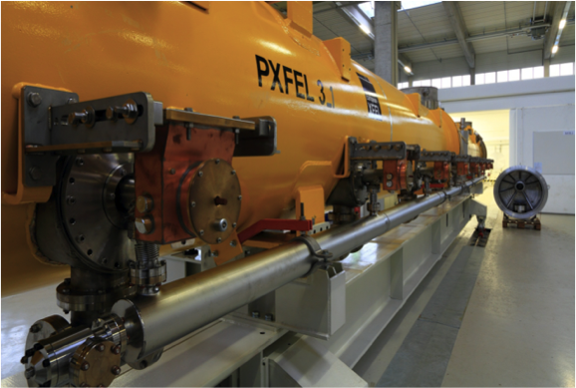
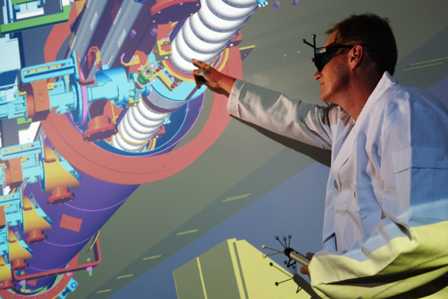
Projet XFEL – description générale
Coupleurs XFEL
Responsable scientifique national et local: Walid Kaabi
Responsable technique local: Walid Kaabi
Description scientifique et technique:
Depuis Septembre 2010, l’effort du LAL dans cette activité est concentré sur la production et la livraison de 800 coupleurs pour le linac d’XFEL pour équiper 100 cryomodules.
Le LAL a en charge l’étude de la conception, le suivi de fabrication , le contrôle qualité et le conditionnement RF de ces coupleurs. A ce jour, seuls 4 coupleurs restent à livrer( ½ module). Tous les coupleurs livrées avaient passé avec succès différents niveaux de validation (recette en usine, validation de conditionnement à chaud et validation de fonctionnement à froid sur module).
Autres laboratoires impliqués
  DESY-Hambourg (Allemagne)
Notes:
5
Groupe Evaluation AERES 13-14 janvier 2011

Slide 6
Projet XFEL - ressources
Membres de l’équipe impliqués:
    Alexandre Gallas (IE suivi industriel et contrôle qualité à 100%)
    Mathilde Court (CDD niveau AI- Assistante du projet à 100%)
    Walid Kaabi (IR Chef de projet 80%)
    Christopher Magueur (AI Mécanique et aide gestion de production à 100%)
    Alice Thiebault (AI Mécanique et spécialiste salle blanche à 30%)
    Alexis Verguet (IR Gestion de production à 80% sur XFEL)
    David Le Pinvidic (CDD niveau AI- Mécanique/salle blanche à 100%, Fin de contrat en Septembre 2016)
    Maryam Oublaid (CDD niveau AI- Mécanique Mécanique/salle blanche à 100%, Fin de contrat en Septembre 2016)
    Hayg Guler (CDD niveau IR- Conditionnement RF et instrumentation à 75% SUR XFEL en 2015, Fin de contrat Décembre 2015)
Liste des personnels techniques impliqués:
  Antoine Perus (IR Informatique à 5%)
  Bruno Mansoux (IR Informatique à 5%)
  Jean Claude Marrucho (IE Informatique à 5%)
  Marc Langlet (IR Infrastructure à 2-3%)
  Frédéric Letellier (AI Vide à 2-3%)
  Didier Auguste (AI Dessinateur projetteur à 2-3%)
Sources de financement 2015 (hors CDDs)
  Financement: Crédits TGIR (Contribution In-Kind de la France pour le projet Européen XFEL d’un montant total de 40M€, dont 20M€ pour le CNRS).
Notes:
6
Groupe Evaluation AERES 13-14 janvier 2011

Slide 7
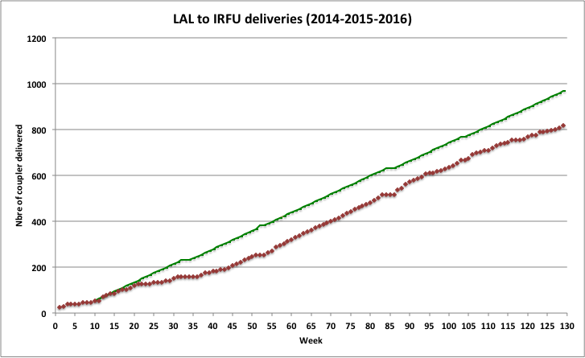
Projet XFEL - faits marquants
-- Nominal delivery rate
-- Real rate
→ 2,5 years to deliver 800 XFEL couplers
Xmas Break 2015
Summer Break 2015
XM100
Xmas Break 2014
Summer Break 2014
June 2016
Notes:
7
Groupe Evaluation AERES 13-14 janvier 2011

Slide 8
Equipe Coupleurs
Projet LUCRECE
Accélérateurs & Technologies

Slide 9
Projet LUCRECE – description générale
Coupleurs LUCRECE
Responsable scientifique national et local: Walid Kaabi
Responsable technique local: Walid Kaabi
Description scientifique et technique:
Conception, fabrication et conditionnement RF de deux prototypes de coupleurs 1.3 GHz @ 14kW CW.
Une fois ces deux prototypes validés en test RF à chaud et en froid sur cavité, lancement de la fabrication de série.
Le LAL se chargera de la conception (étude thermique, étude RF et multipactor), suivi de fabrication et conditionnement RF au LAL.
Ce travail se fera conjointement avec Thales TED.
Autres laboratoires impliqués
Soleil, SACM-IRFU (sur d’autres tâches du projet).
Notes:
9
Groupe Evaluation AERES 13-14 janvier 2011

Slide 10
Projet LUCRECE - ressources
Membres de l’équipe impliqués:
    Walid Kaabi
    Support assemblage mécanique (2 personne à définir)
    Thomas Chabaud (AI Electrotechnique)
    Maher Omeich (IR Electrotechnique)
    Possibilité d’une Thèse CIFRE avec Thales
Liste des personnels techniques impliqués:
  Support informatique (à définir)
  Support service vide (à définir)
  Support Dessinateur-projetteur à définir
Sources de financement 2015 (hors CDDs)
  Financement: Région IDF
Notes:
10
Groupe Evaluation AERES 13-14 janvier 2011

Slide 11
Equipe Coupleurs
Projet LCLS2
Accélérateurs & Technologies

Slide 12
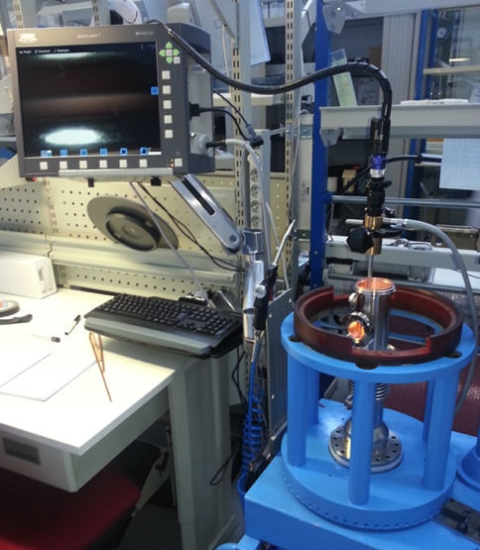
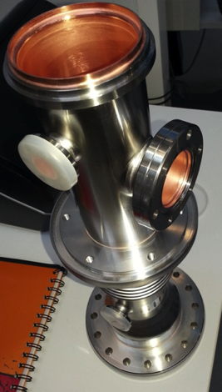
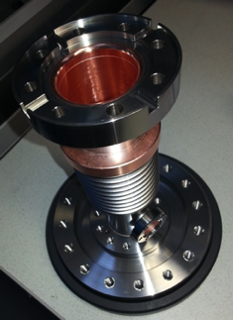
Projet LCLS2 – description générale
Coupleurs LCLS2
Responsable scientifique national et local: Walid Kaabi
Responsable technique local: Walid Kaabi
Description scientifique et technique:
Fort de son expérience sur XFEL, le LAL a été approché par SLAC pour effectuer le suivi industriel et le contrôle qualité des 142 coupleurs fabriqué en Europe (Chez le consortium Thales-RI).
Autres laboratoires impliqués
SLAC
Notes:
12
Groupe Evaluation AERES 13-14 janvier 2011

Slide 13
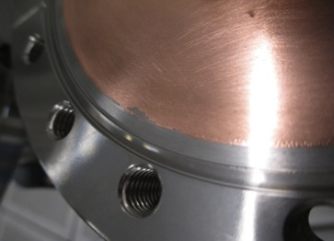
Projet LCLS2 – description générale
Coupleurs LCLS2
Inspection et contrôle de toutes les parties de coupleur produites, notamment le cuivrage et vérification du respect des spécifications selon les critères d’acceptation mises en place.
Vérification du respect des procédures de lavage/assemblage en salle blanche.
Pitting
Blister
Copper peel off
X 20
X 30
Circular spots
X 22
Copper particle
Notes:
13
Groupe Evaluation AERES 13-14 janvier 2011

Slide 14
Projet LUCRECE - ressources
Membres de l’équipe impliqués:
    Walid Kaabi (coordination)
    Alexandre Gallas (IE suivi industriel à 30% en 2016)
Sources de financement 2015 (hors CDDs)
  Financement: Contrat avec SLAC
Notes:
14
Groupe Evaluation AERES 13-14 janvier 2011

Slide 15
Evolution anticipée (3-5 ans)
Projet XFEL terminé, retour sur des pistes R&D coupleurs identifiées lors de la phase de production de masse.
S’impliquer dans les programmes de R&D coupleurs à venir pour être fin-prêt pour le ILC.
Travailler sur la réduction du prix unitaire du coupleur en testant des designs et des procédés moins couteux.
Travailler sur des coupleurs de différents designs et fréquence pour le besoin d’autres applications (accélérateur de protons, ADS)
Passage du mode pulsé au CW avec de nouvelle problématique à étudier et à maitriser.
Passage à la technologie SSA pour les source RF.
Notes:
15
Groupe Evaluation AERES 13-14 janvier 2011

Slide 16
Attentes (vis-à-vis de l’IN2P3)
Un budget annuel R&D pour maintenir cette activité (pas de soutien financier de l’IN2P3 depuis plusieurs année) et pouvoir valoriser dans le futur l’expérience unique connue sur XFEL.
Réactiver le contrat de collaboration avec DESY (financement 50-50 DESY-IN2P3 pour un programme R&D coupleur commun) comme fut le cas il y a quelques années.
Organisation de l’activité R&D supraconductivité au niveau de l’IN2P3 pour une meilleure visibilité à l’international, et afin de répondre présent de manière plus coordonnée pour les sollicitations futures.
Renforcement de l’équipe R&D coupleur par un profil étude de conception (étude thermique, simulation RF, étude multipactor).
Notes:
16
Groupe Evaluation AERES 13-14 janvier 2011

Slide 17
BACKUP
Notes:
17
Groupe Evaluation AERES 13-14 janvier 2011

Slide 18
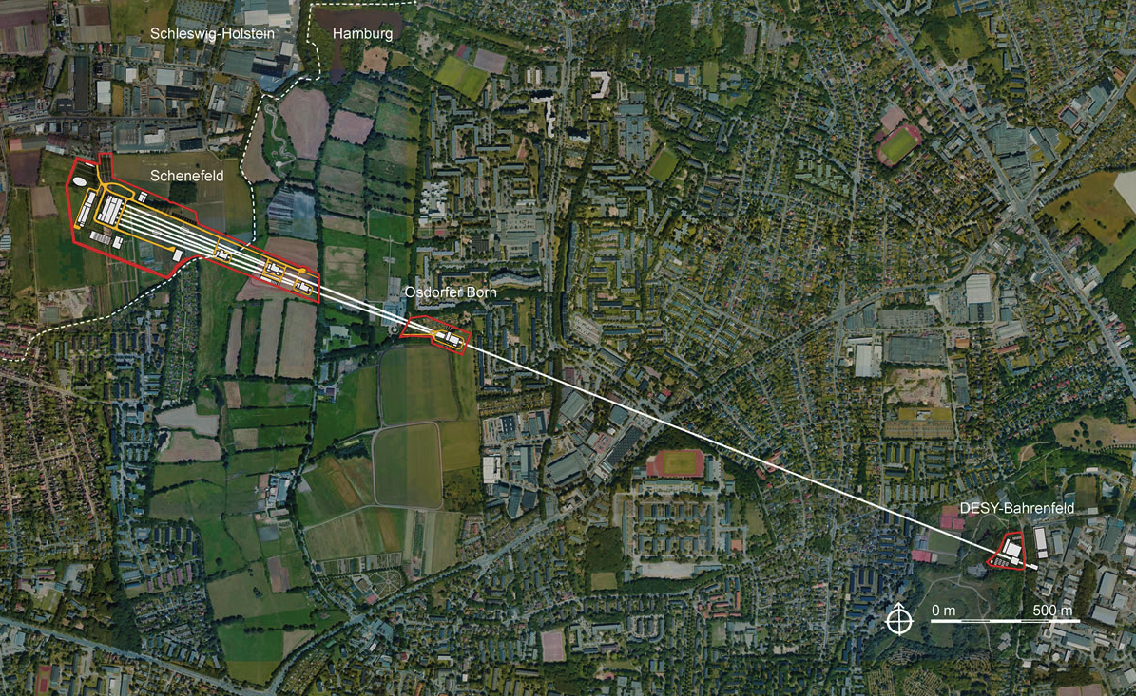
Introduction
1.3 Km linac accelerating e- up to 17GeV

Slide 19

Introduction
100 Cryomodules to be equipped with 8 couplers each → 800 Couplers needed

Slide 20

Introduction

Slide 21
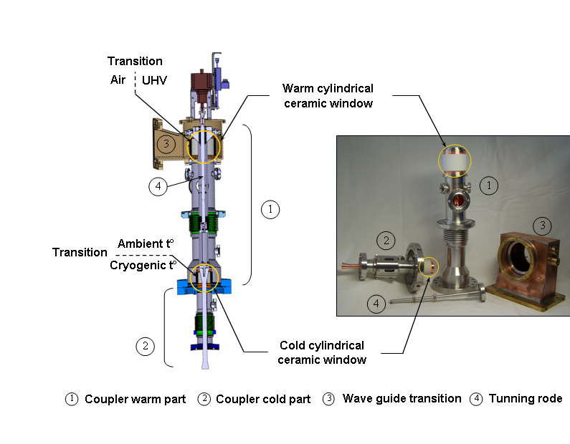
Introduction

Slide 22
Introduction
800 power couplers 1.3 GHz are needed to equip 100 XFEL cryomodules.
XFEL couplers are produced by 2 suppliers at 3 production sites:
Consortium Thales-RI (Thonon les bains-France and Koln-Germany): 670 units.
CPI (Beverly-Massachusetts-USA): 150 units.
Supported by DESY, LAL-Orsay has in charge:
The production monitoring and the quality control at Thales-RI sites.
The RF conditioning of all the couplers at Orsay and the weekly delivery of 8 couplers/week to IRFU-CEA (increased rate to 10 couplers/Week since January 2015) .

Slide 23
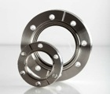
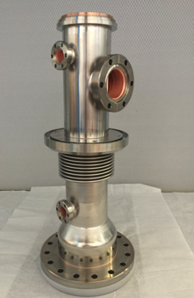

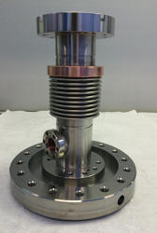
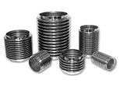
Industrial monitoring & quality control:
Thales-Thonon les bains production site:
Step 1: Internal and external conductor Brazing:
Step 2: Copper coating of RF surfaces on brazed parts:

Slide 24



Industrial monitoring & quality control:
Inspection & control of all the produced parts at Thales-Thonon.
Double check during incoming inspection at RI with the same acceptance criteria.
Conducteur froid
Conducteur chaud

Slide 25
Industrial monitoring & quality control:
Example of copper coating defects:
→ Setting qualitative and quantitative acceptation criteria: classification by defect type, dimension et number. Agreement about corrective actions and validation tests.
Pitting
Blister
Copper peel off
X 20
X 30
Circular spots
X 22
Copper particle

Slide 26
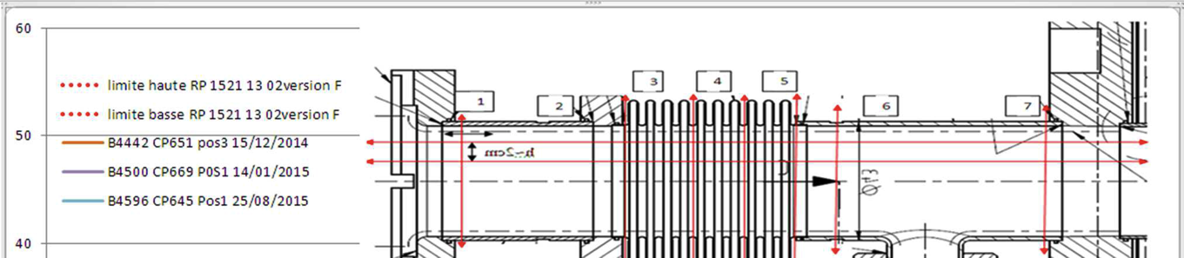
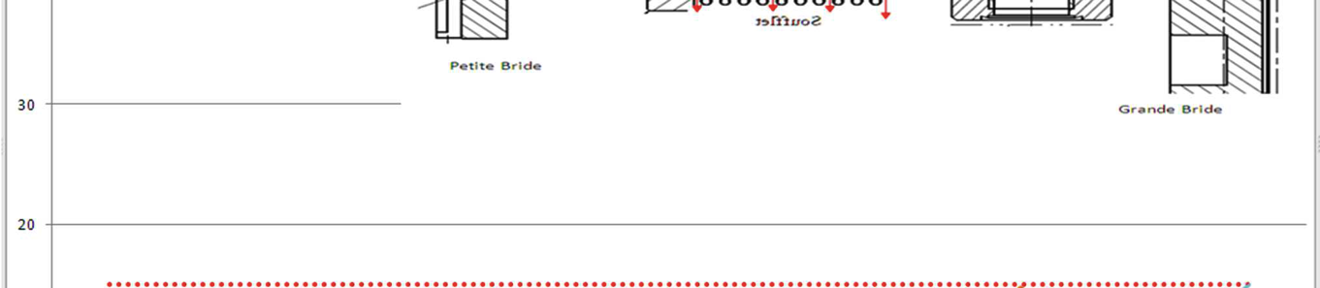
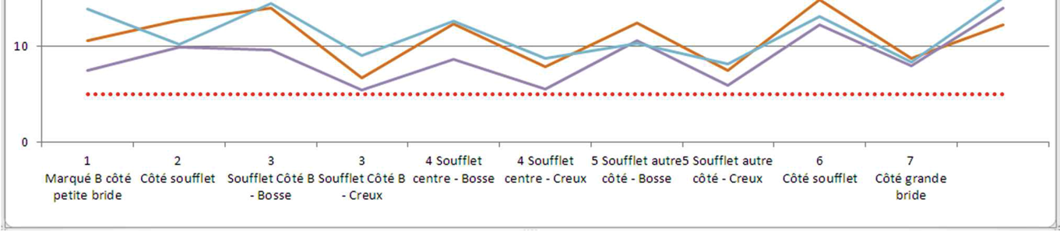
Industrial monitoring & quality control:
Copper thickness distribution in the cold conductor (specif. 10μm ± 20% in the cylindrical section & 10μm ± 30% in the bellow→ relaxed to 10μm ± 50% ):

Slide 27
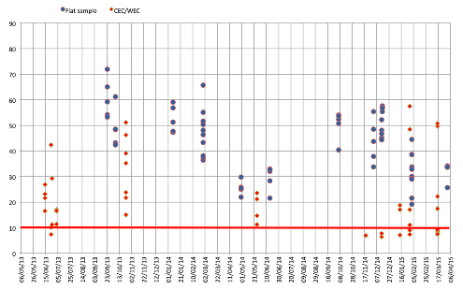
Industrial monitoring & quality control:
RRR measurements (Specif. 10<RRR<80)

Slide 28
Industrial monitoring & quality control:
RI production site:

Slide 29
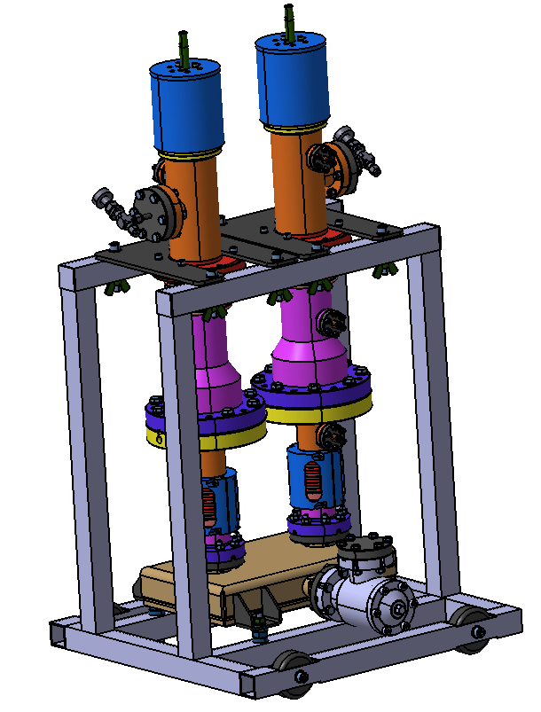
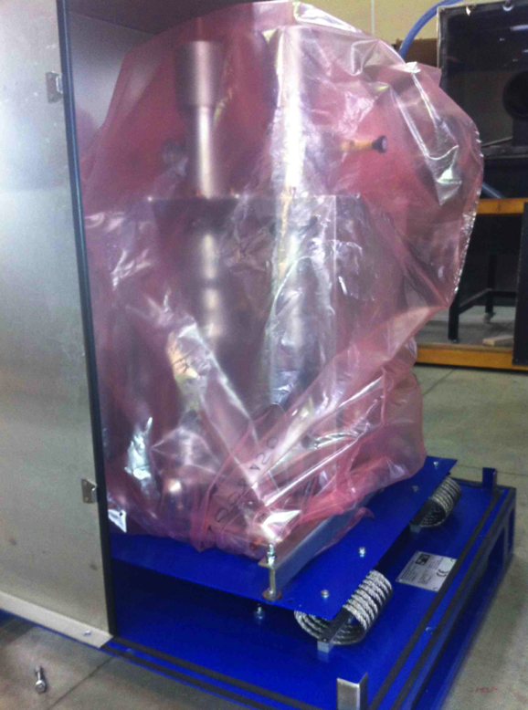
Industrial monitoring & quality control:
Delivery to LAL

Slide 30
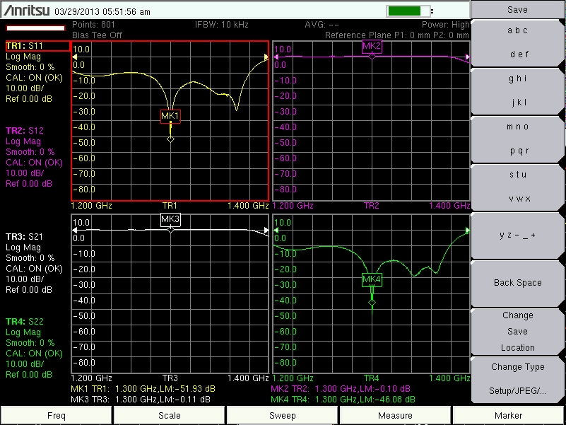
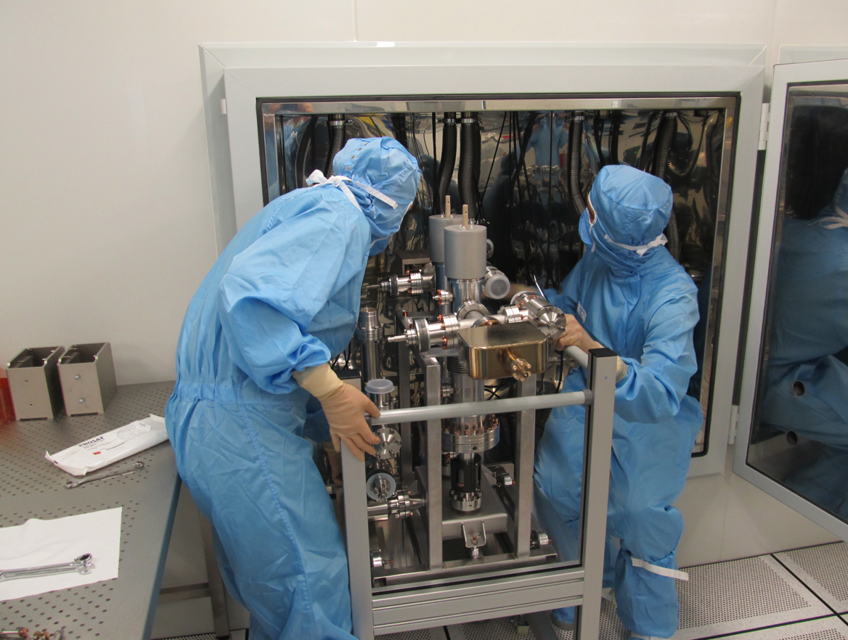
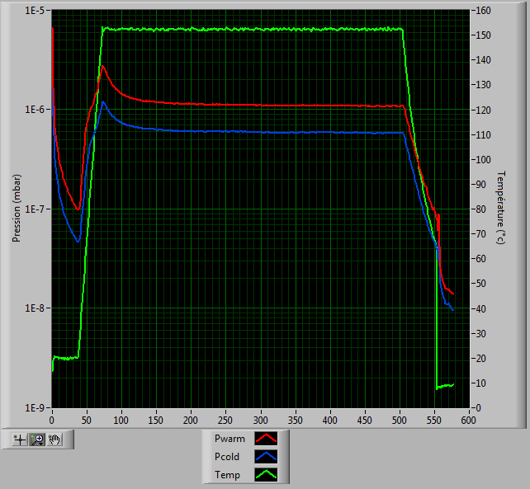
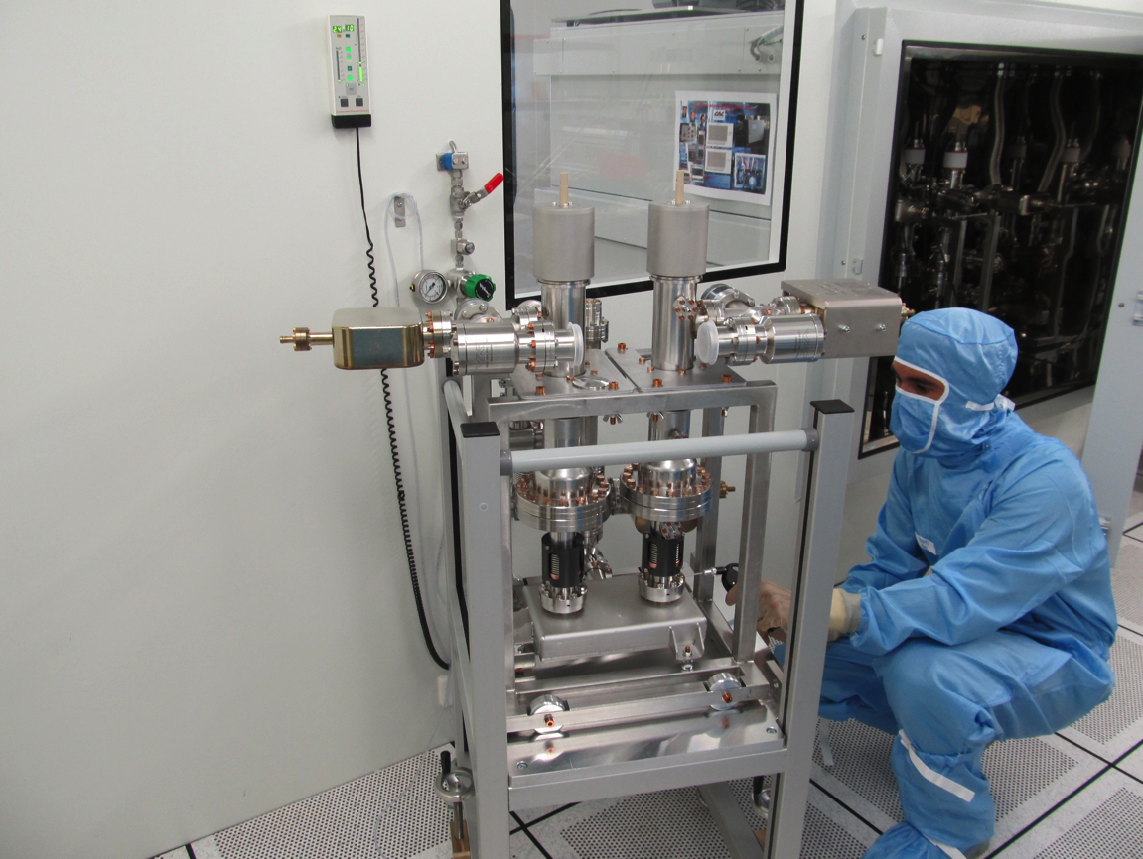
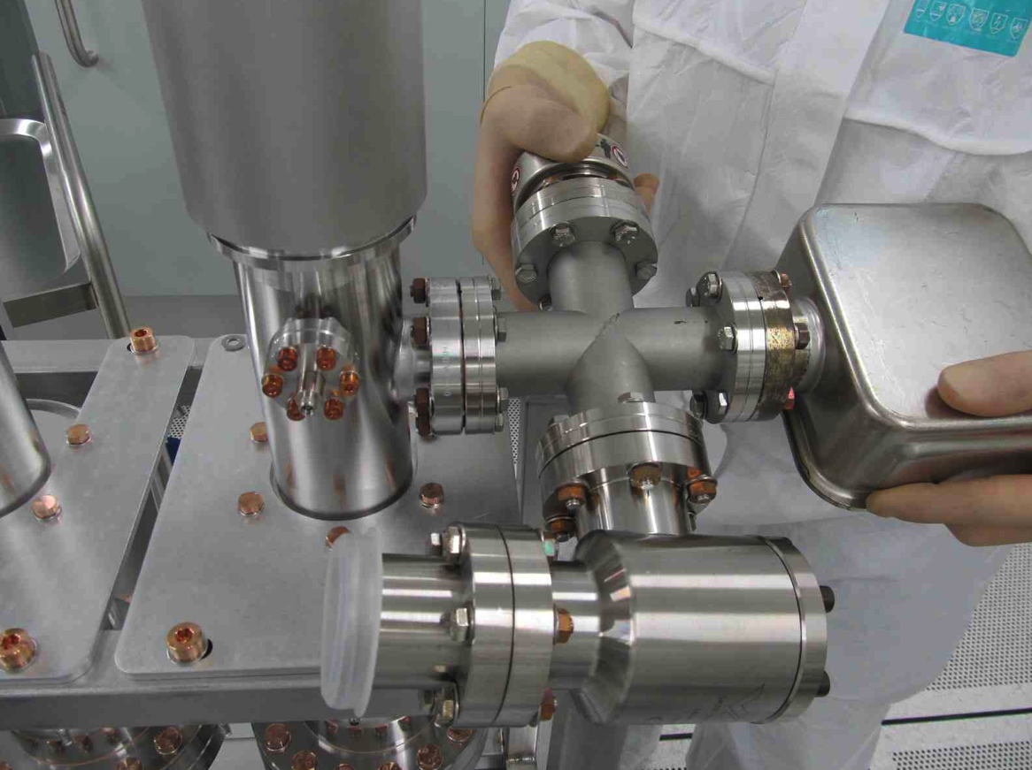
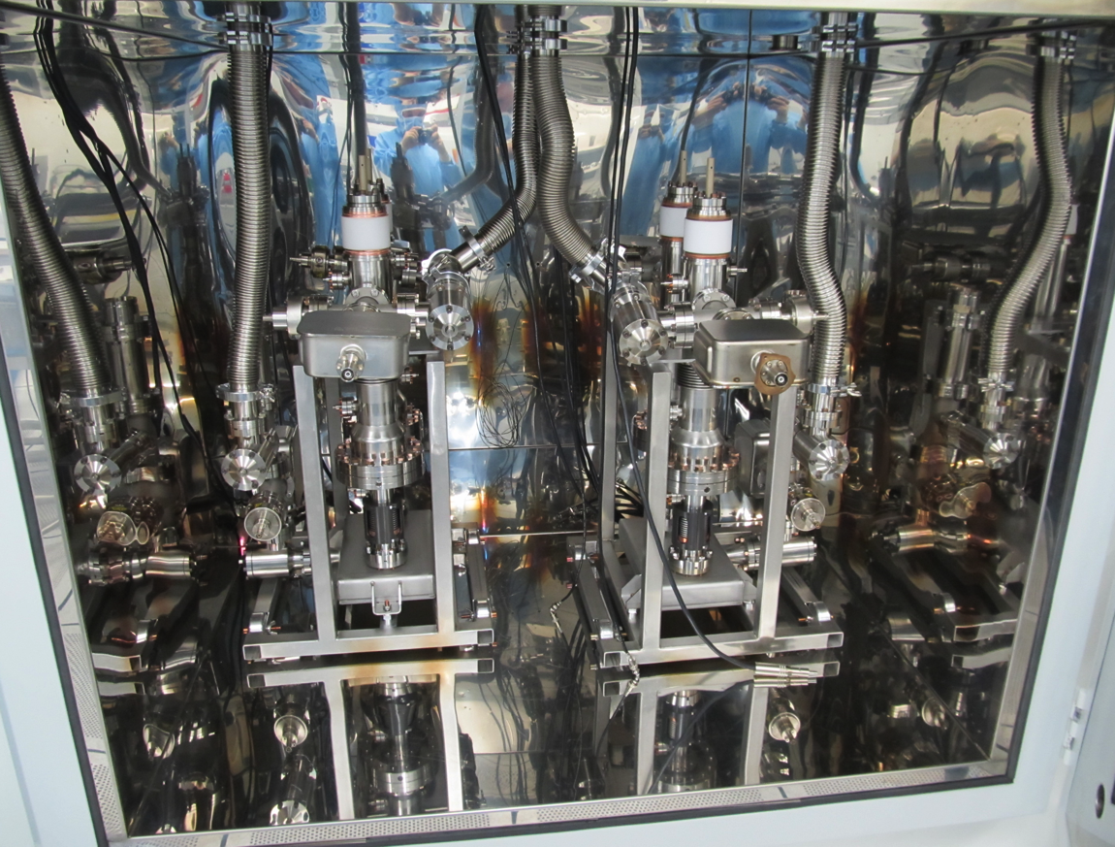
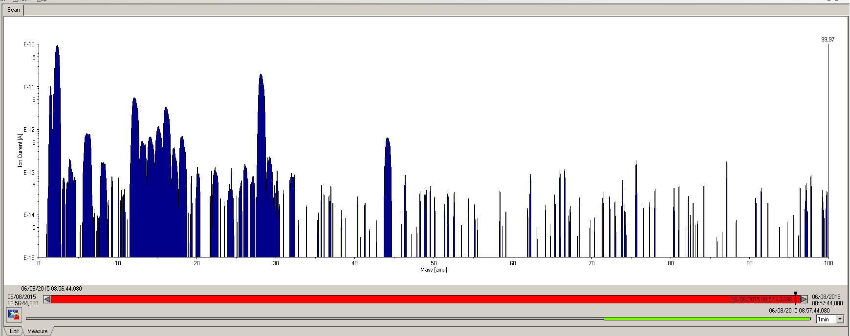
Preparation and RF conditioning at LAL:
WGBs assembly
Capacitors assembly
Actuators assembly

Slide 31
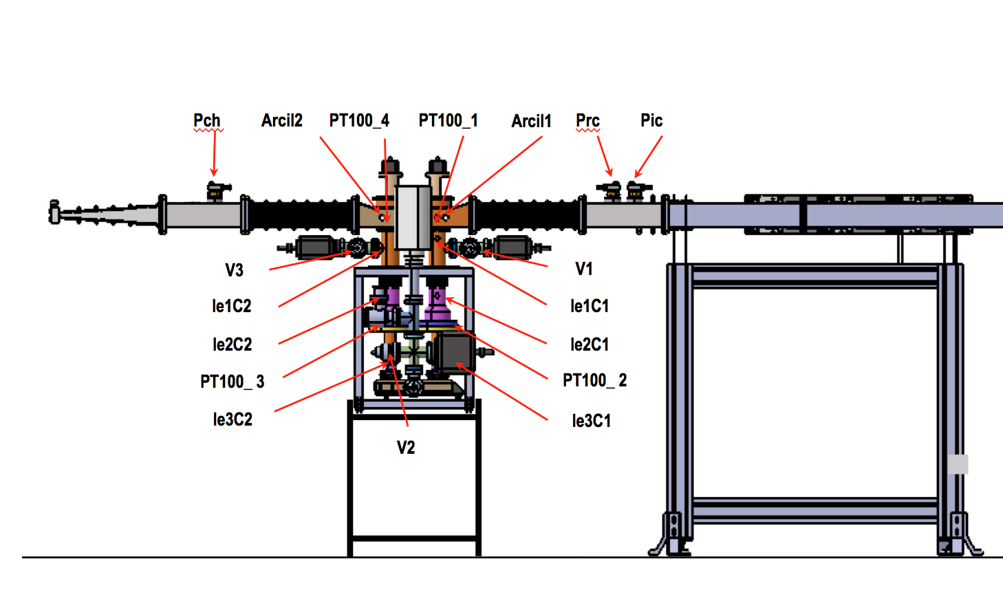
Preparation and RF conditioning at LAL:

Slide 32
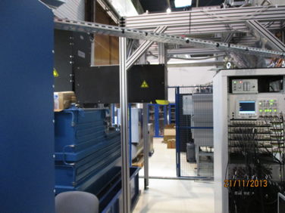
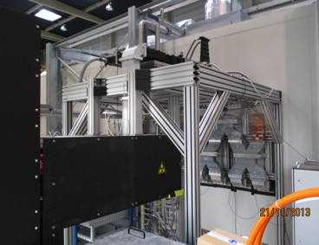
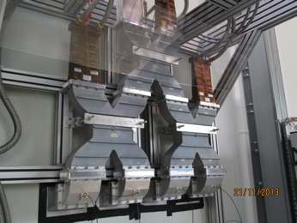
Preparation and RF conditioning at LAL:

Slide 33
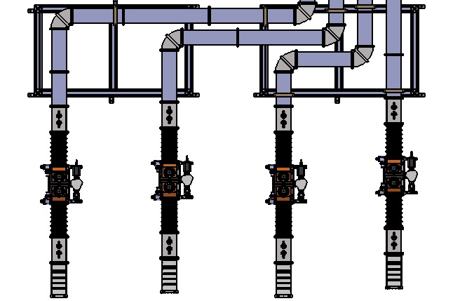
Preparation and RF conditioning at LAL:
PicC
PicB
PicA
PicD
PrcC
PrcA
PrcD
PrcB
Arcil1D
Arcil1C
Arcil1B
V1A
Arcil1A
V1D
V1C
V1B
V2D
V2C
V2B
V2A
Arcil2D
V3C
Arcil2C
Arcil2B
V3A
Arcil2A
V3D
V3B
PchC
PchB
PchA
PchD
Ligne D
Ligne C
Ligne B
Ligne A

Slide 34
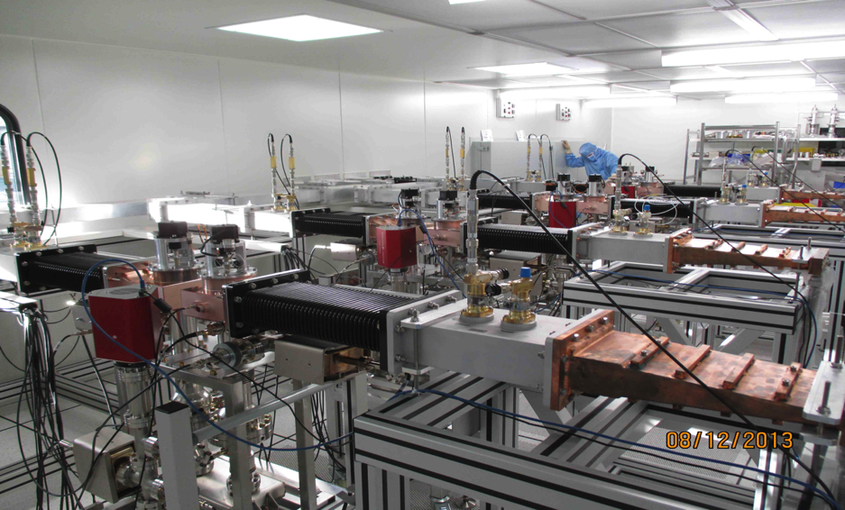
Preparation and RF conditioning at LAL:

Slide 35
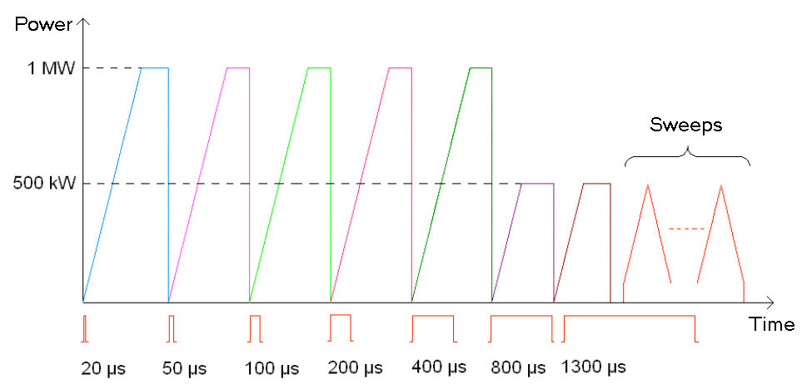
Preparation and RF conditioning at LAL:

Slide 36
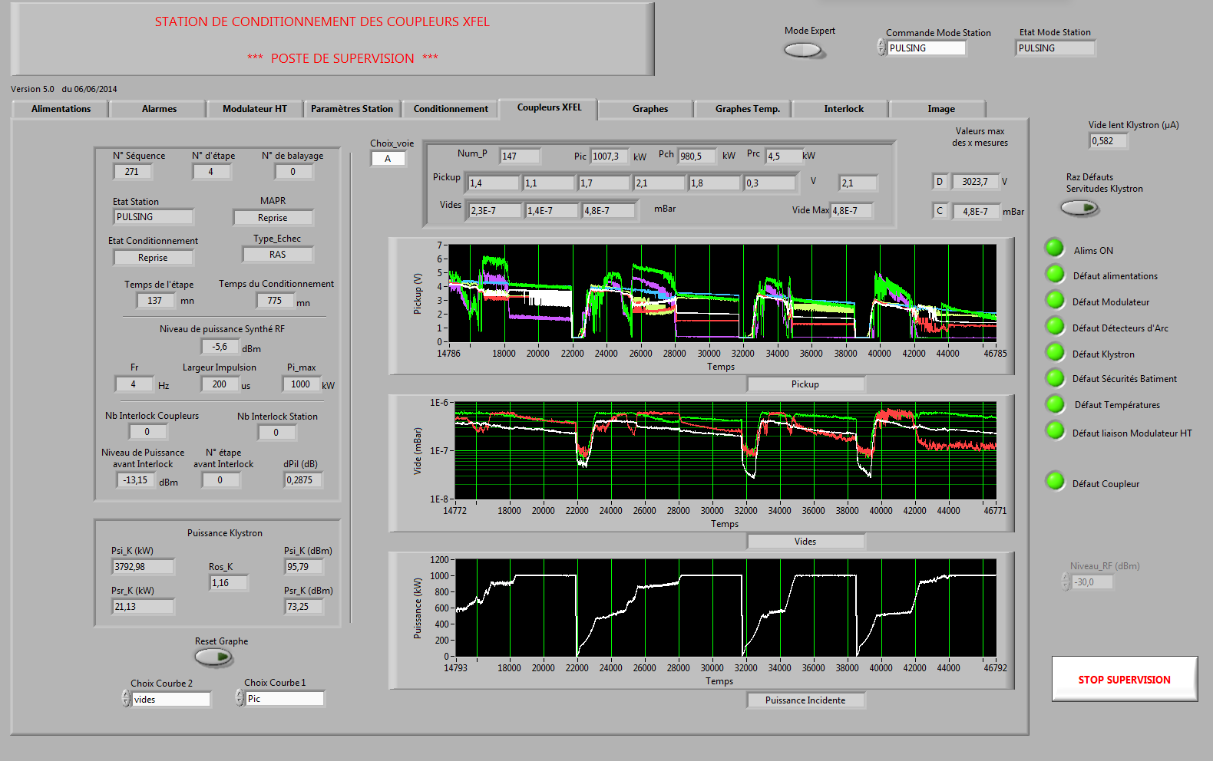
Preparation and RF conditioning at LAL:

Slide 37
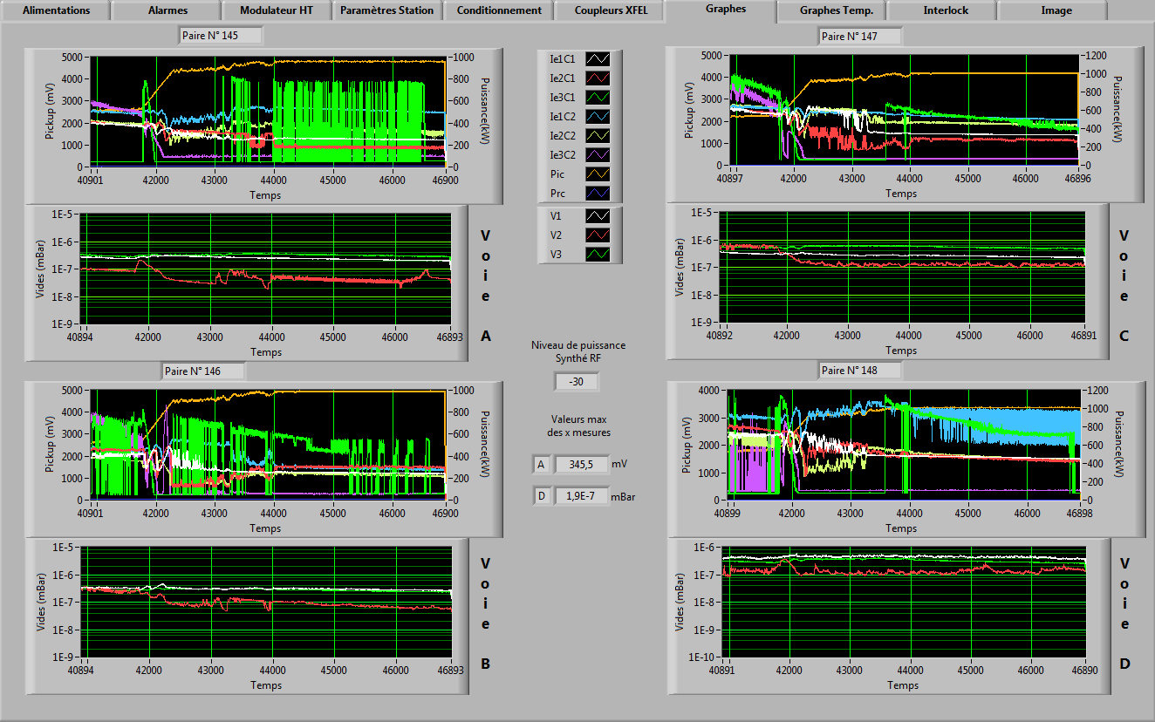
Preparation and RF conditioning at LAL:

Slide 38
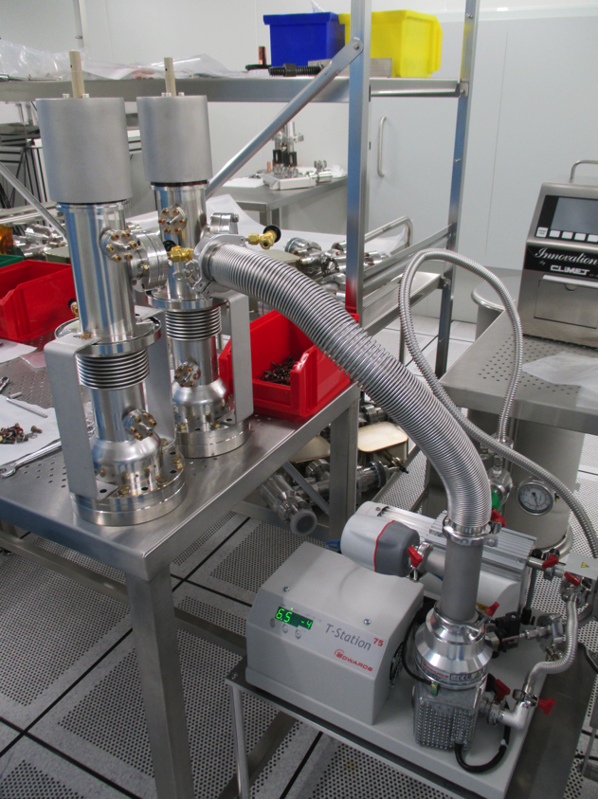
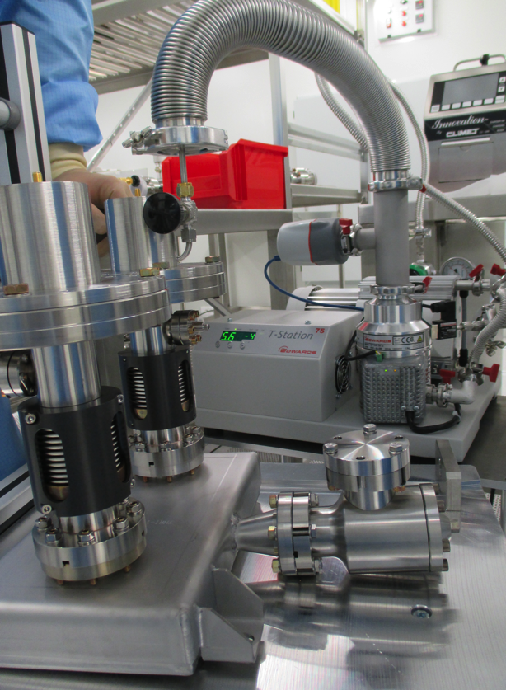
Preparation and RF conditioning at LAL:

Slide 39
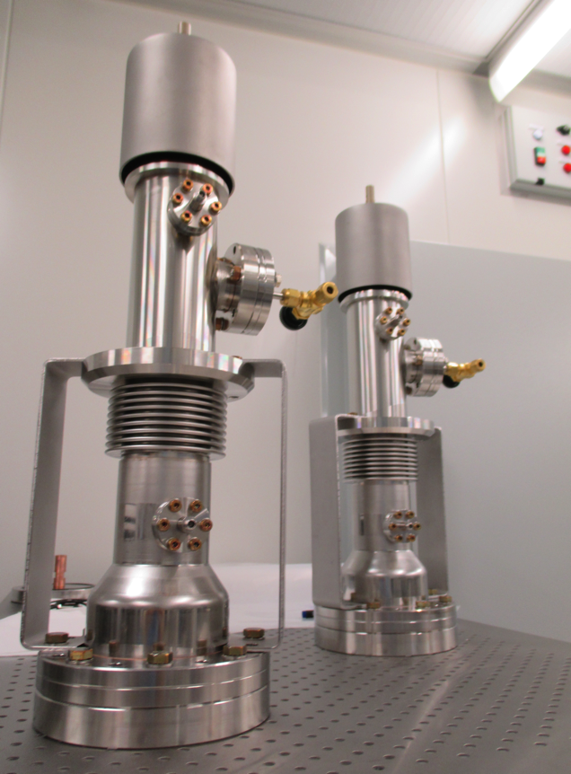
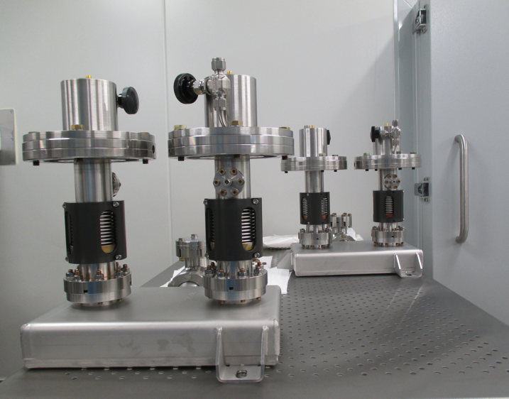
Preparation and RF conditioning at LAL:

Slide 40
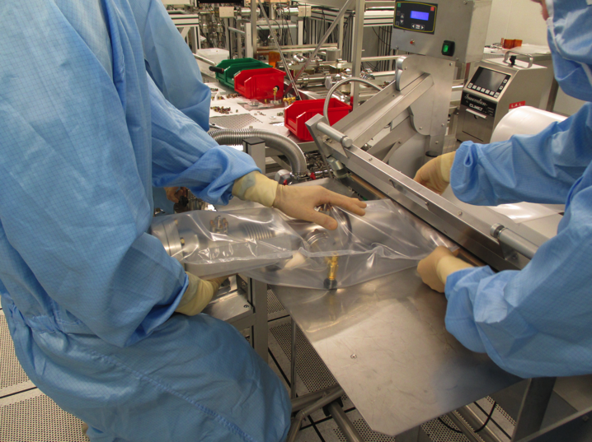
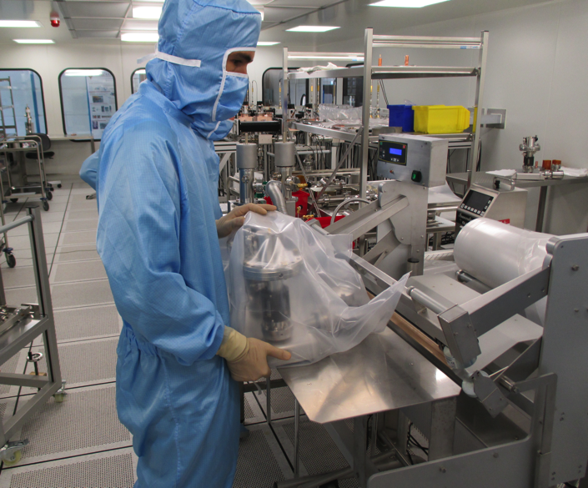
Preparation and RF conditioning at LAL:

Slide 41
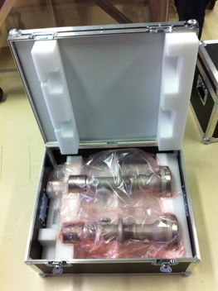
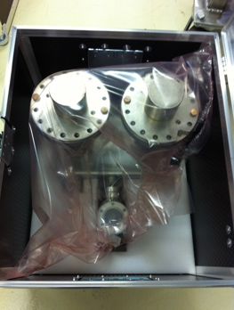
Preparation and RF conditioning at LAL:

Slide 42
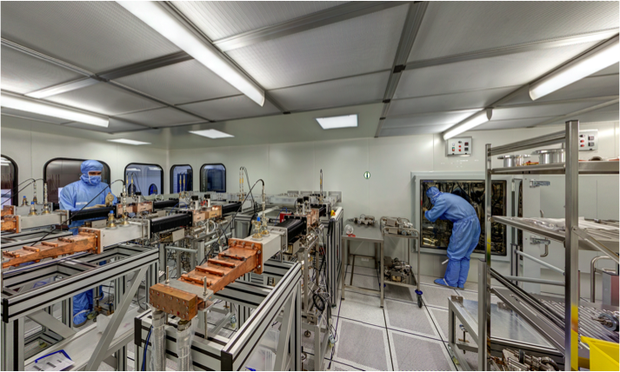
Project progress
Process optimization (preparation and RF conditioning), infrastructure, equipment, tools and manpower allow LAL to process up to 12 couplers/week.

Slide 43
Project progress
-- Nominal delivery rate
-- Real rate
→ 2,5 years to deliver 800 XFEL couplers
Xmas Break 2015
Summer Break 2015
XM100
Xmas Break 2014
Summer Break 2014
June 2016

Slide 44
Extrapolation to ILC
 | XFEL | ILC
Energy | 17 GeV | 500 GeV
Modules | 100 | 2000
Couplers | 800 | 16000
XFEL is considered as a good training and a major asset for LAL-IN2P3/CNRS to be a key player in ILC construction.

Slide 45
Extrapolation to ILC
Lessons we learned from the XFEL (1):
Importance to have more than one supplier for critical components, involved till the beginning of the project.
Part assembly process: Brazing instead of welding (No operator dependence, work in batches, scalable process).
Successful knowledge transfer from labs to companies (cleaning and coupler assembly in clean room)

Slide 46
Extrapolation to ILC
Lessons we learned from the XFEL (2):
Copper coating is by far the most critical process: Even if specifications and acceptance criteria better definition is now possible, setting a detailed recipe ready for use will be extremely important (Harmonization between different production sites, saving time and money in companies trying to adjust their own process and tools to the coupler production).
For critical processes, the know-how is some thing “very volatile” in companies, especially when sub-contractors are involved…
Maintaining the infrastructures in labs is also an issue.

